Slide 1
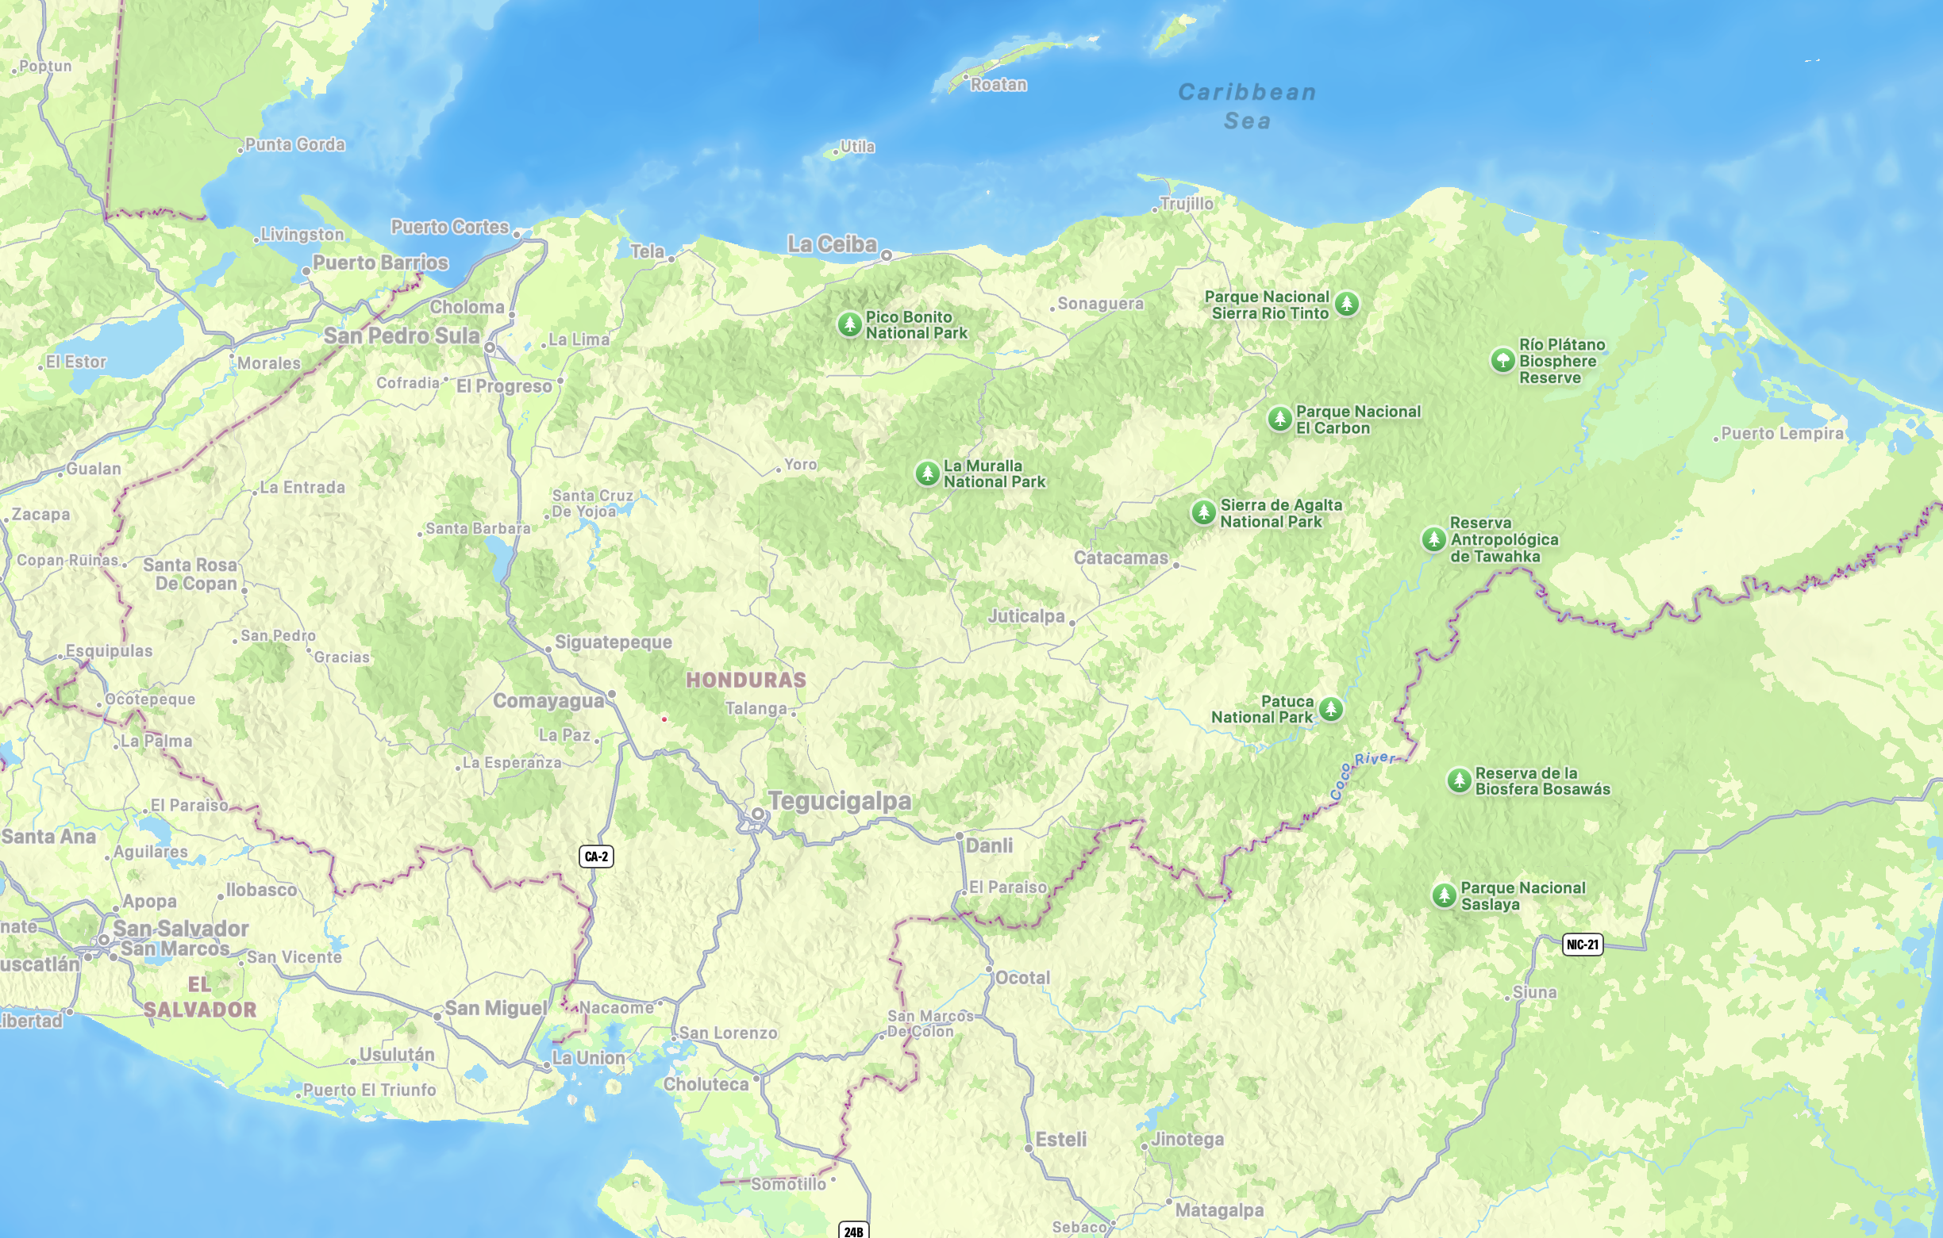
He Decidido Seguir A Cristo
我己經決定要跟隨耶穌

Slide 2
He decidido seguir a Cristo x3
No vuelvo atrás, no vuelvo atrás!
我己經決定 要跟隨耶穌 x3
永不回頭, 永不回頭!

Slide 3
El Rey de Gloria me ha transformado x3
No vuelvo atrás, no vuelvo atrás!
荣耀之君王 已经改变我 x3
永不回頭, 永不回頭!

Slide 4
La vida vieja ya he dejado x3
No vuelvo atrás, no vuelvo atrás!
我已经离弃 旧人的生活 x3
永不回頭, 永不回頭!

